Slide 1
RIO UNA

Slide 2
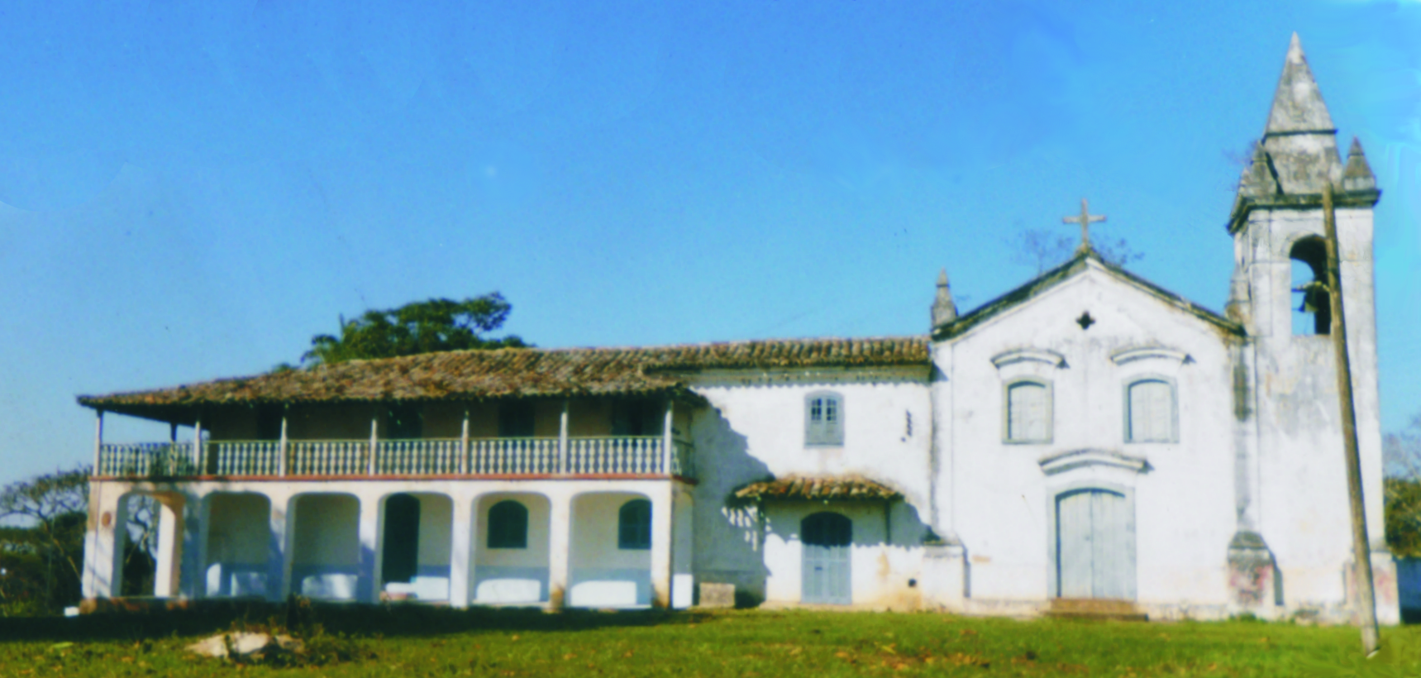
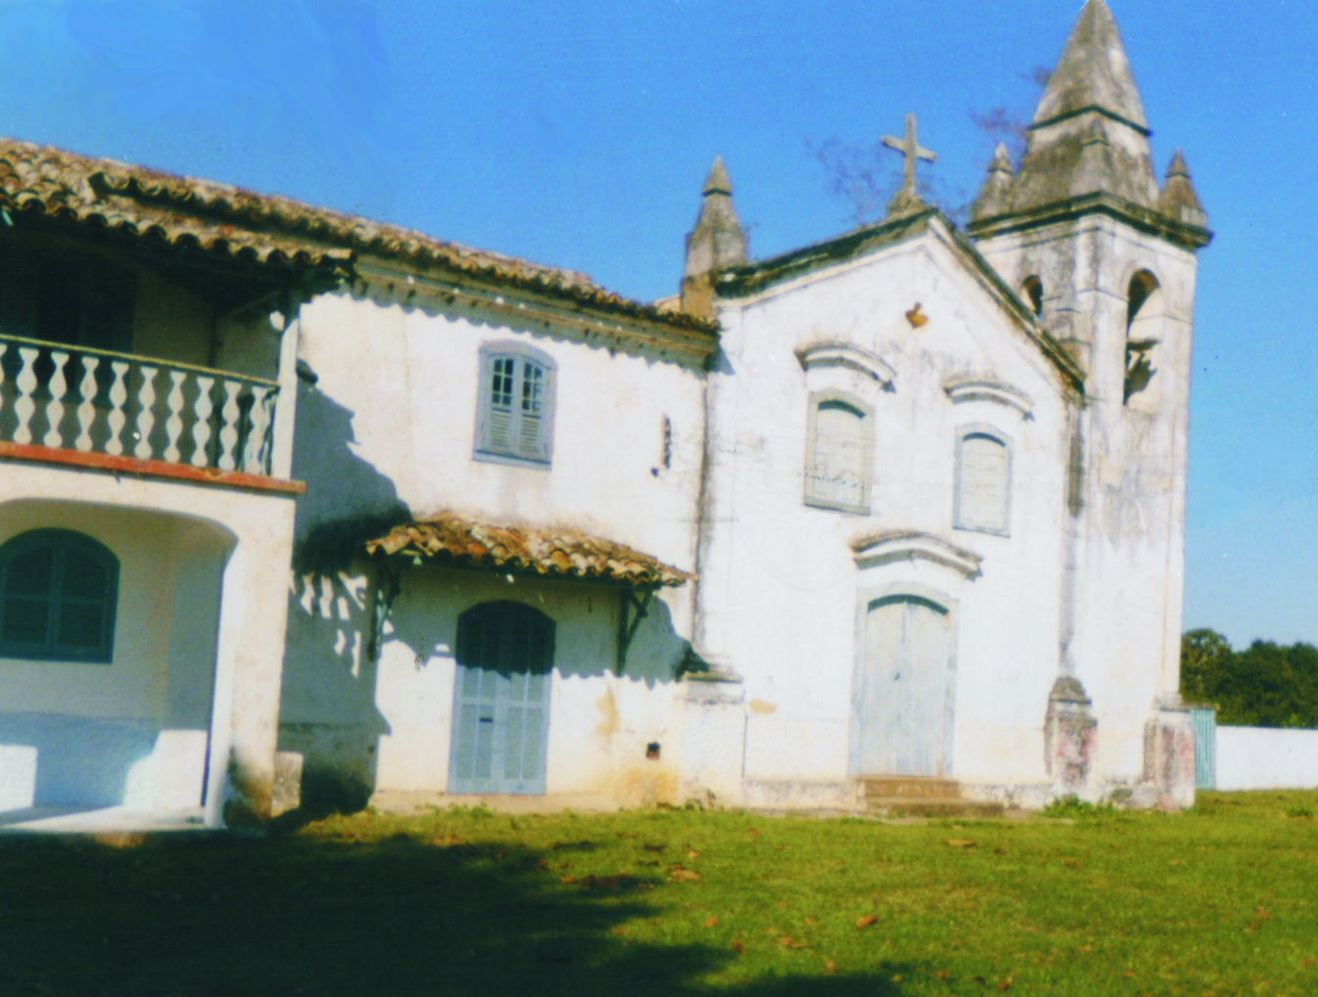
DRP
SUB BACIA DO RIO UNA

Slide 3
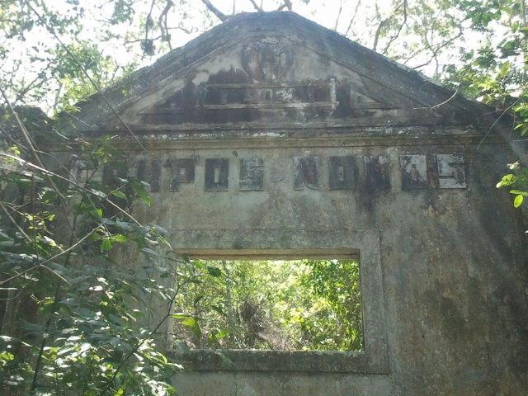
RIO UNA

Slide 4
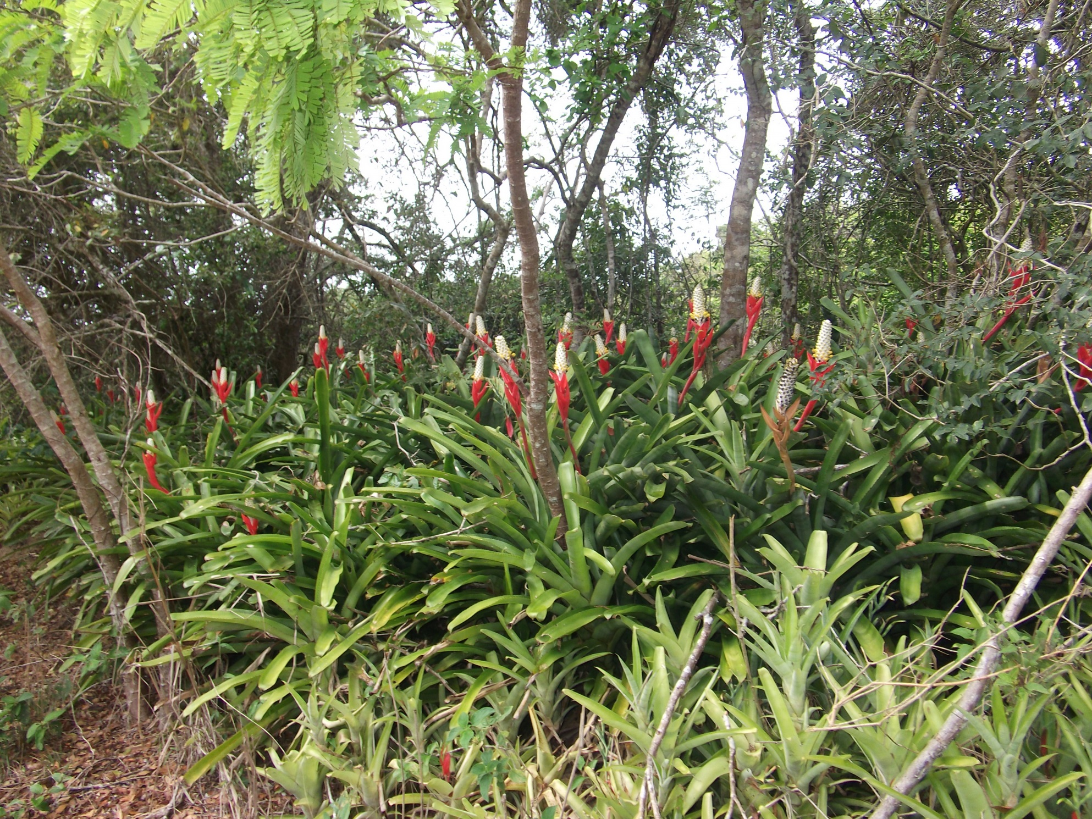

Slide 5
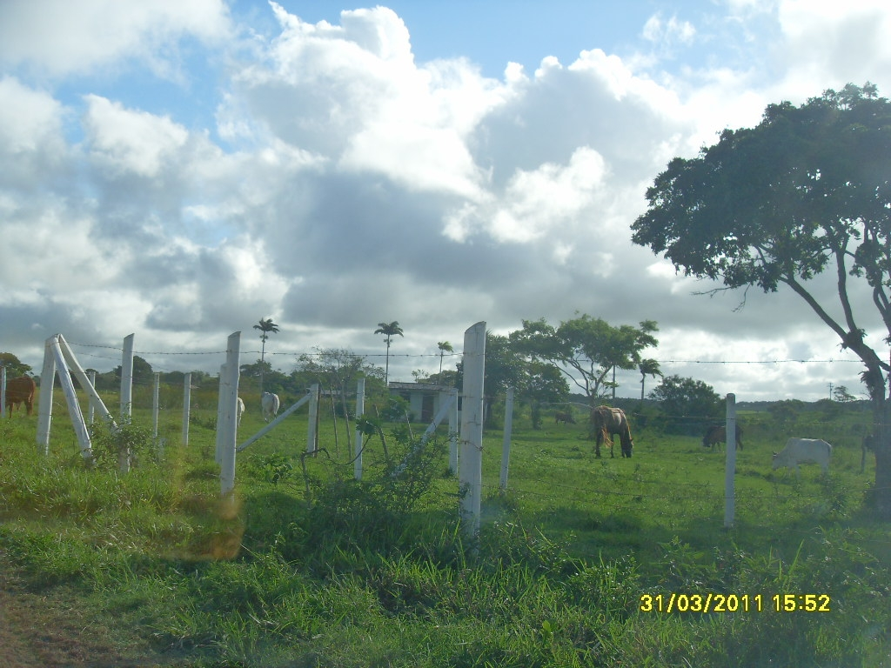
FORÇAS IMPULSORAS
FORÇAS NEGATIVAS
PONTOS RESTRITIVOS
PONTOS NEGATIVOS
AÇÕES
PROPOSTAS PARA A BACIA DO UNA

Slide 6
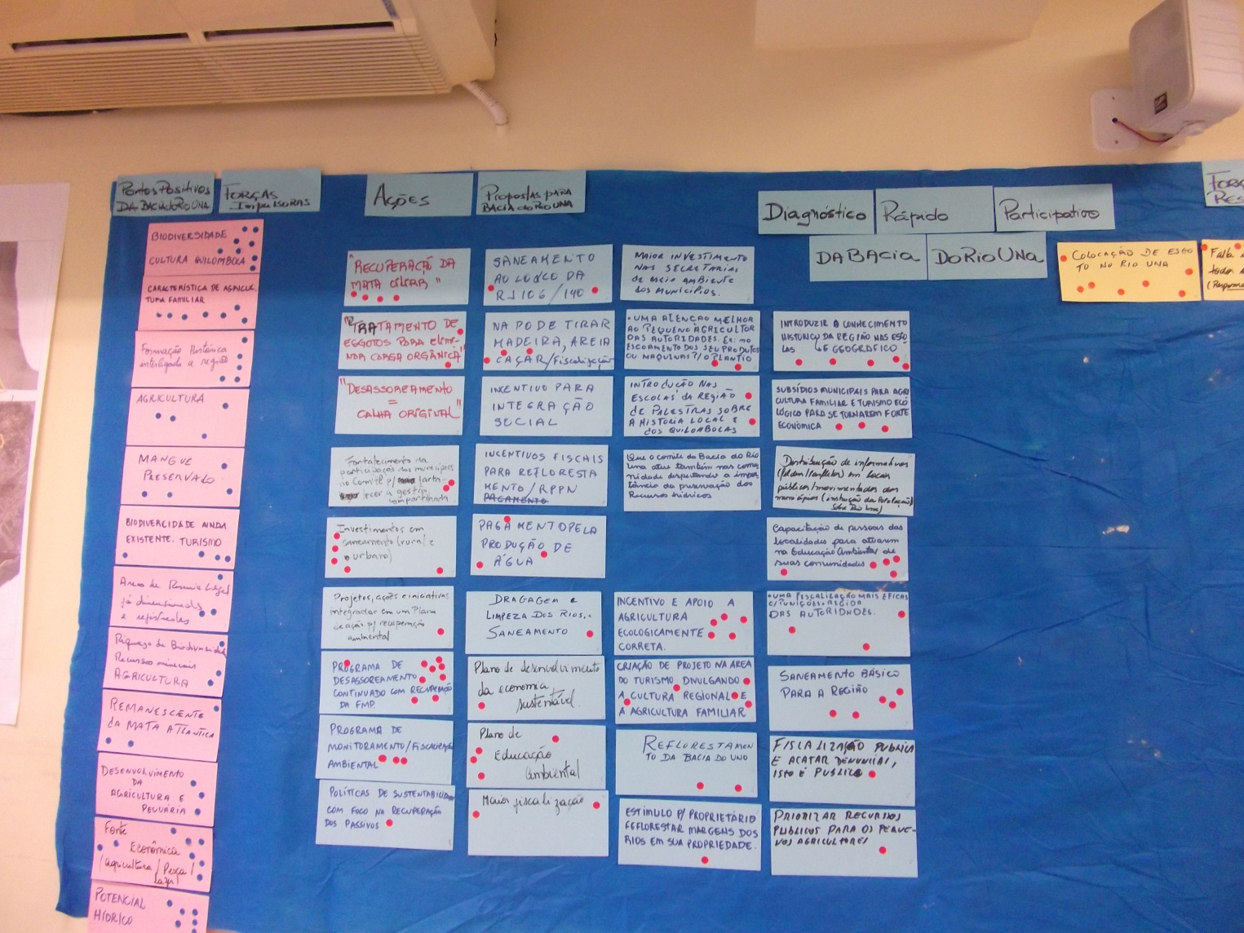

Slide 7
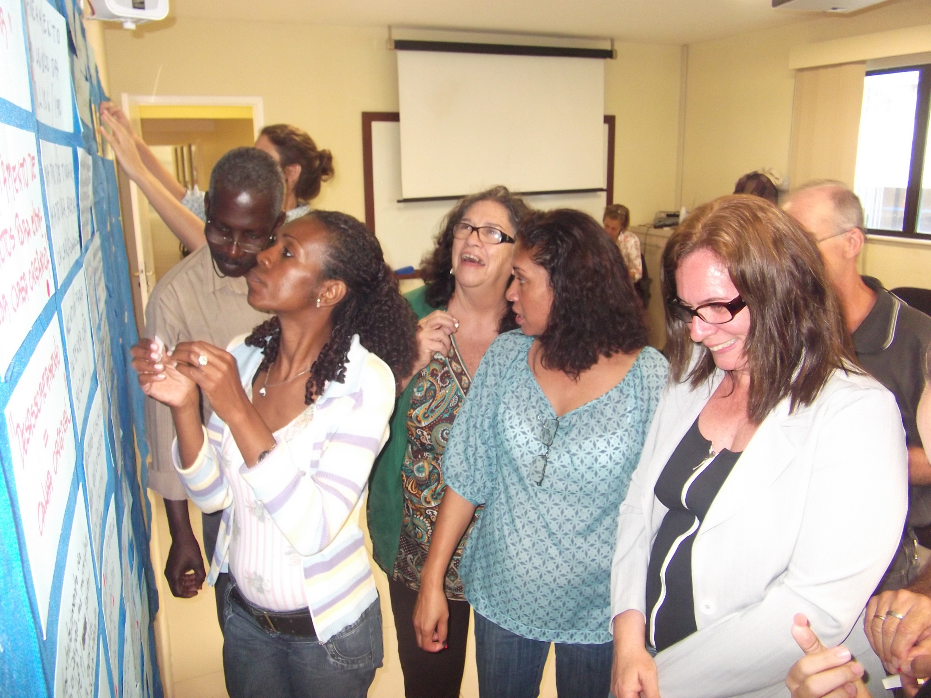

Slide 8
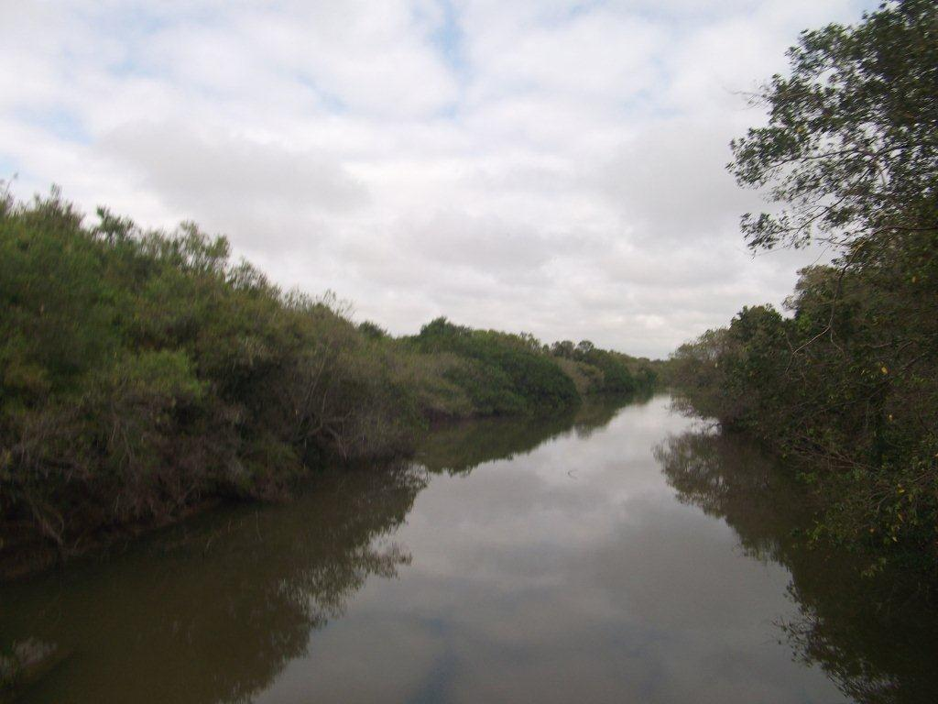

Slide 9
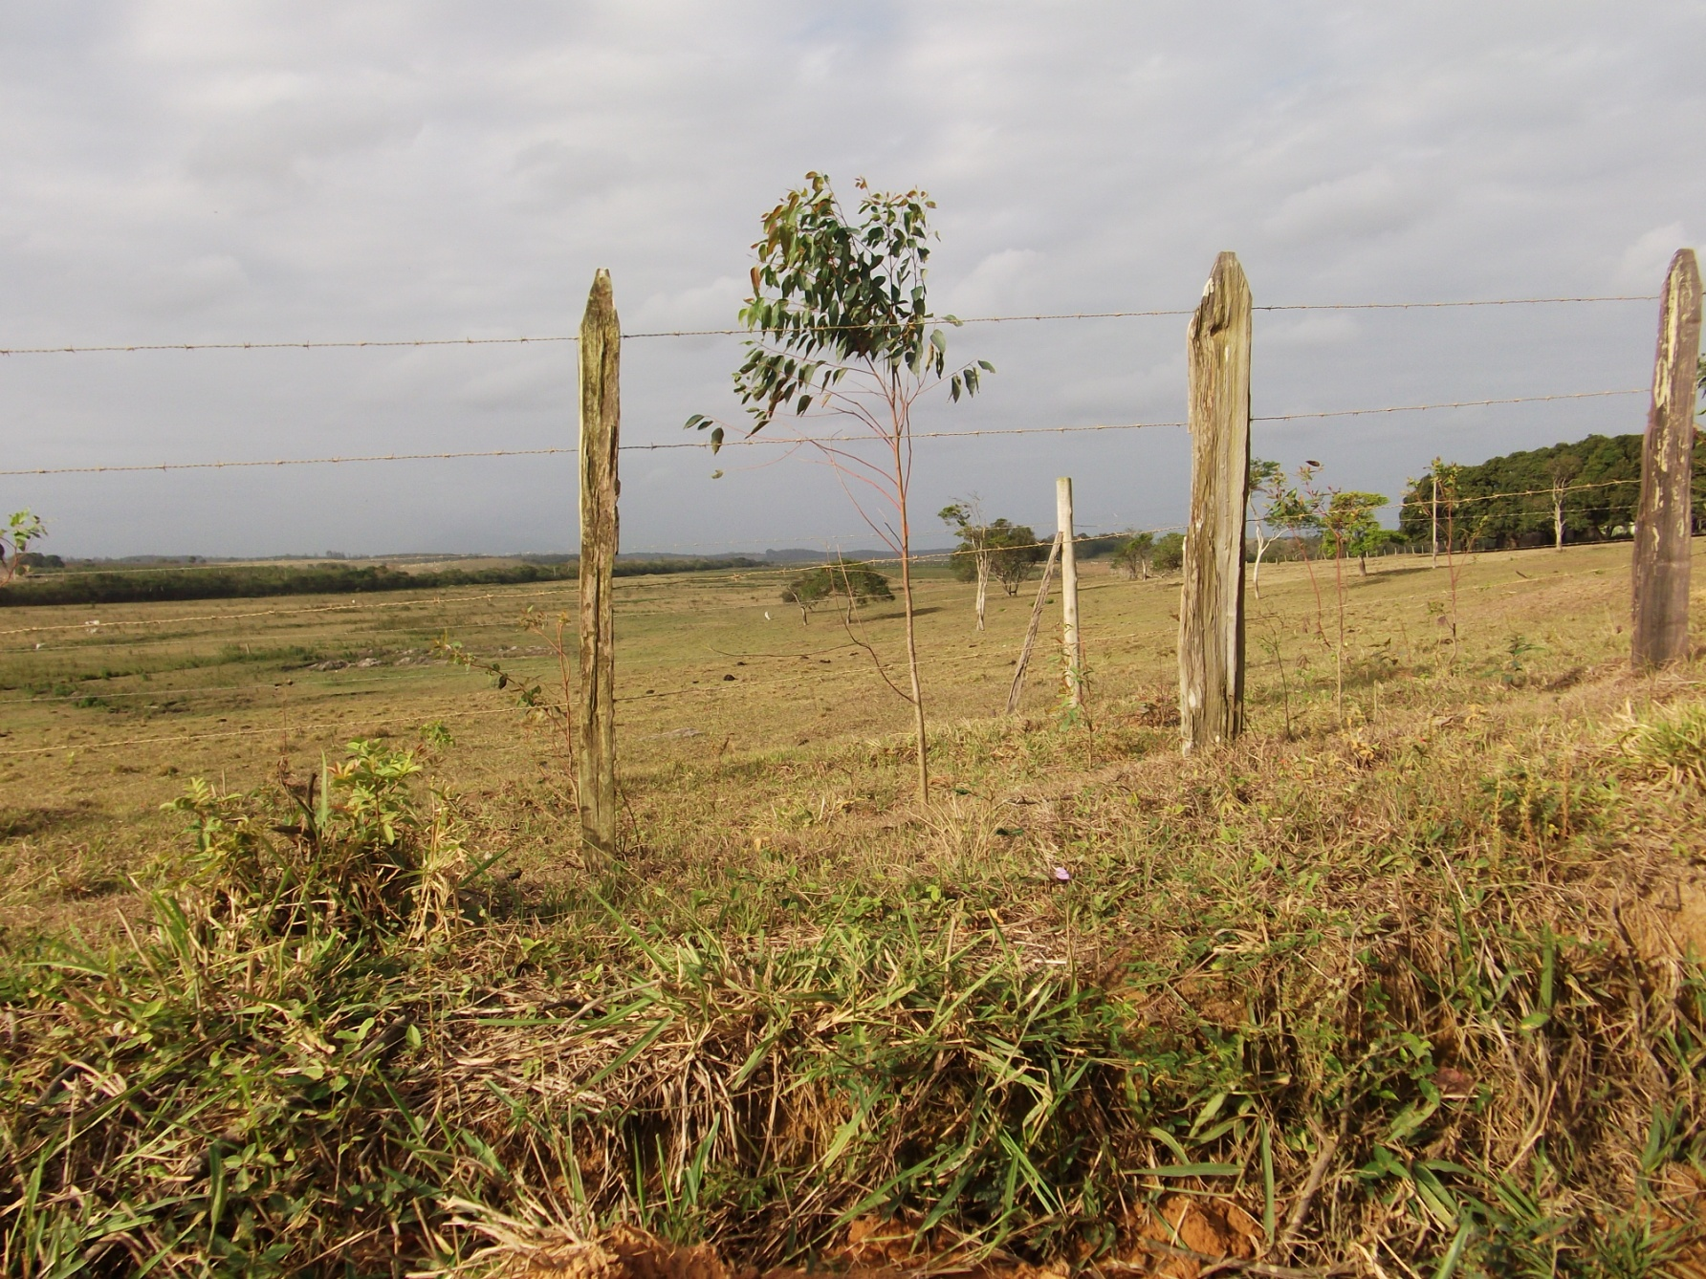

Slide 10
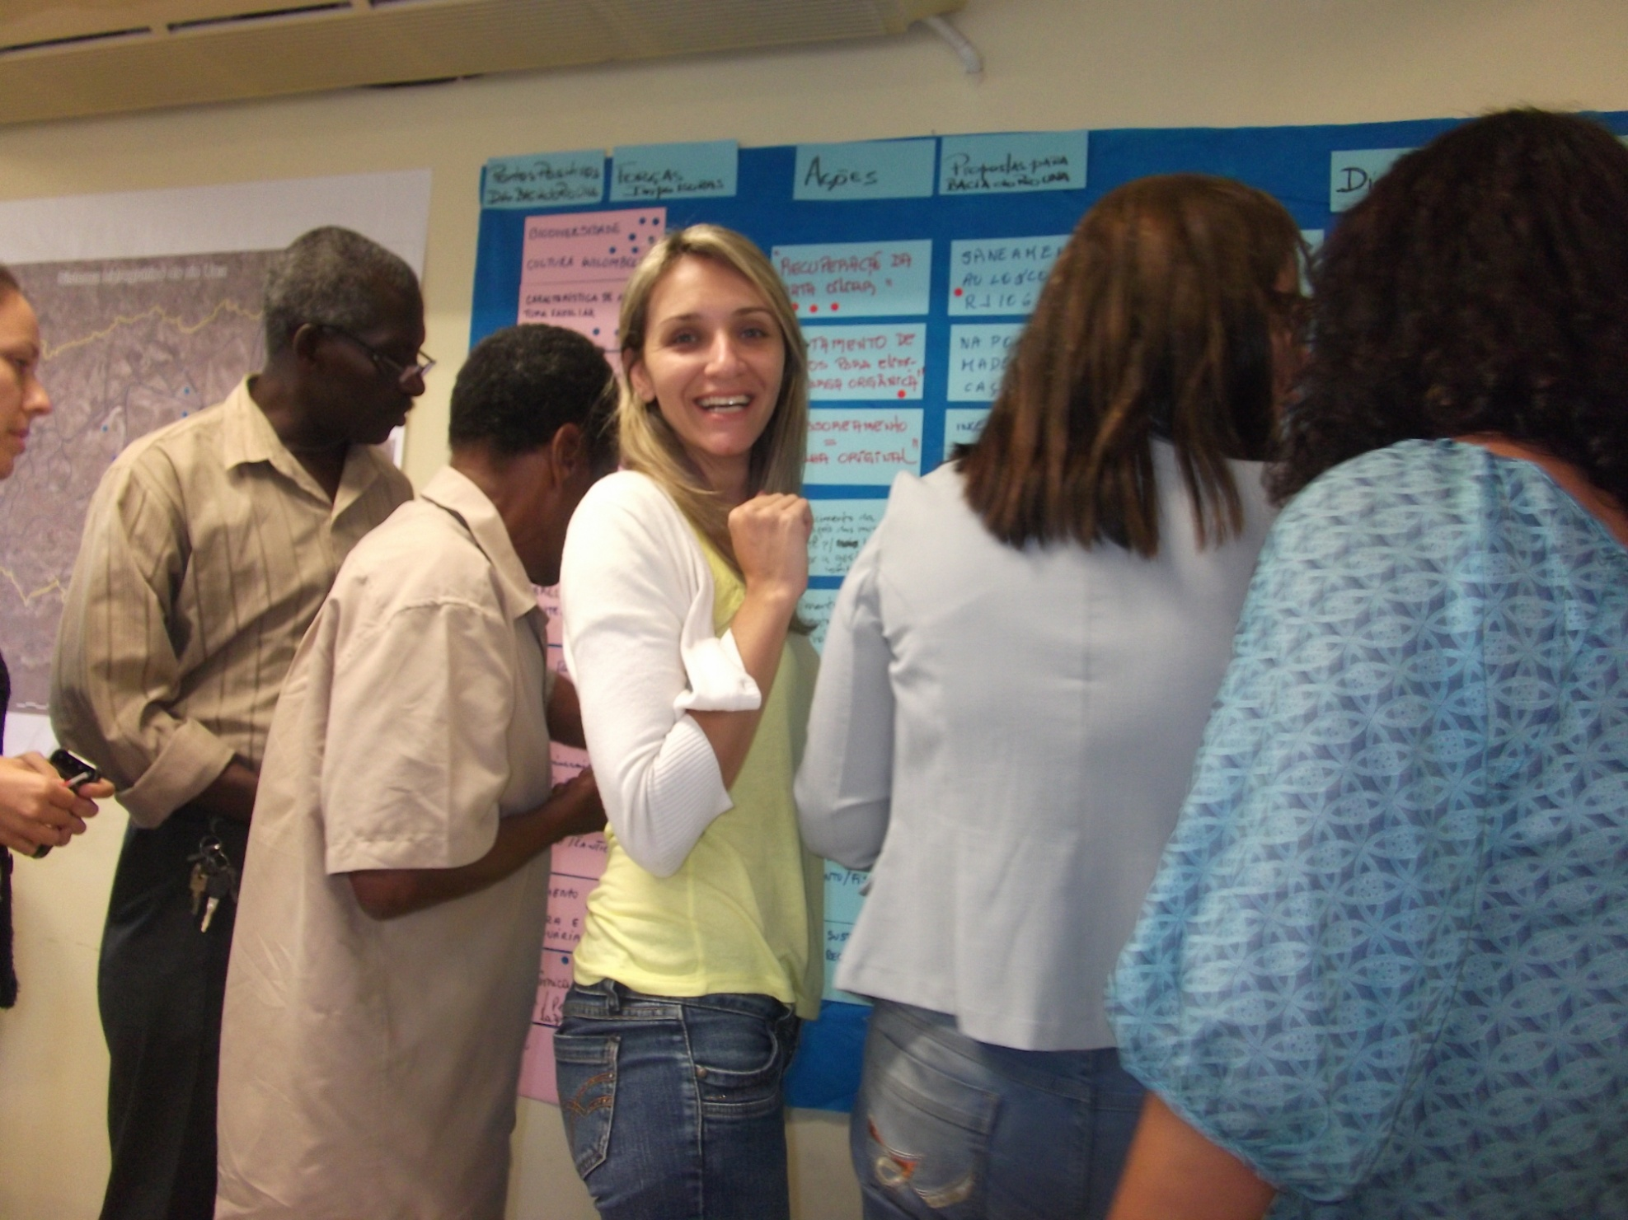

Slide 11
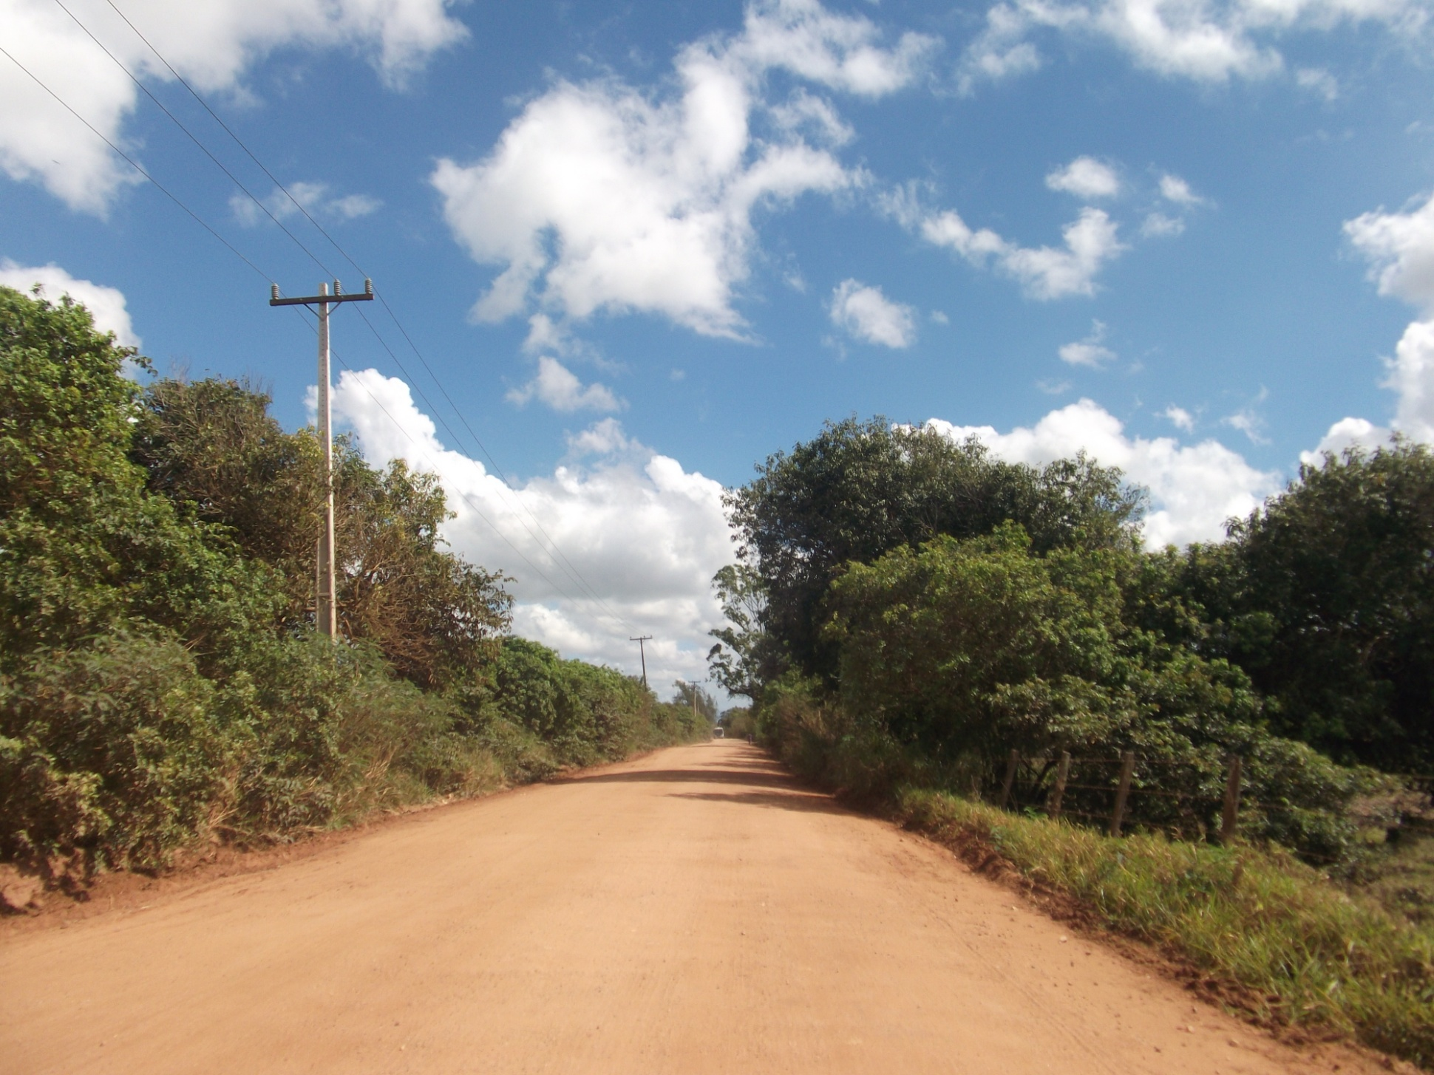

Slide 12
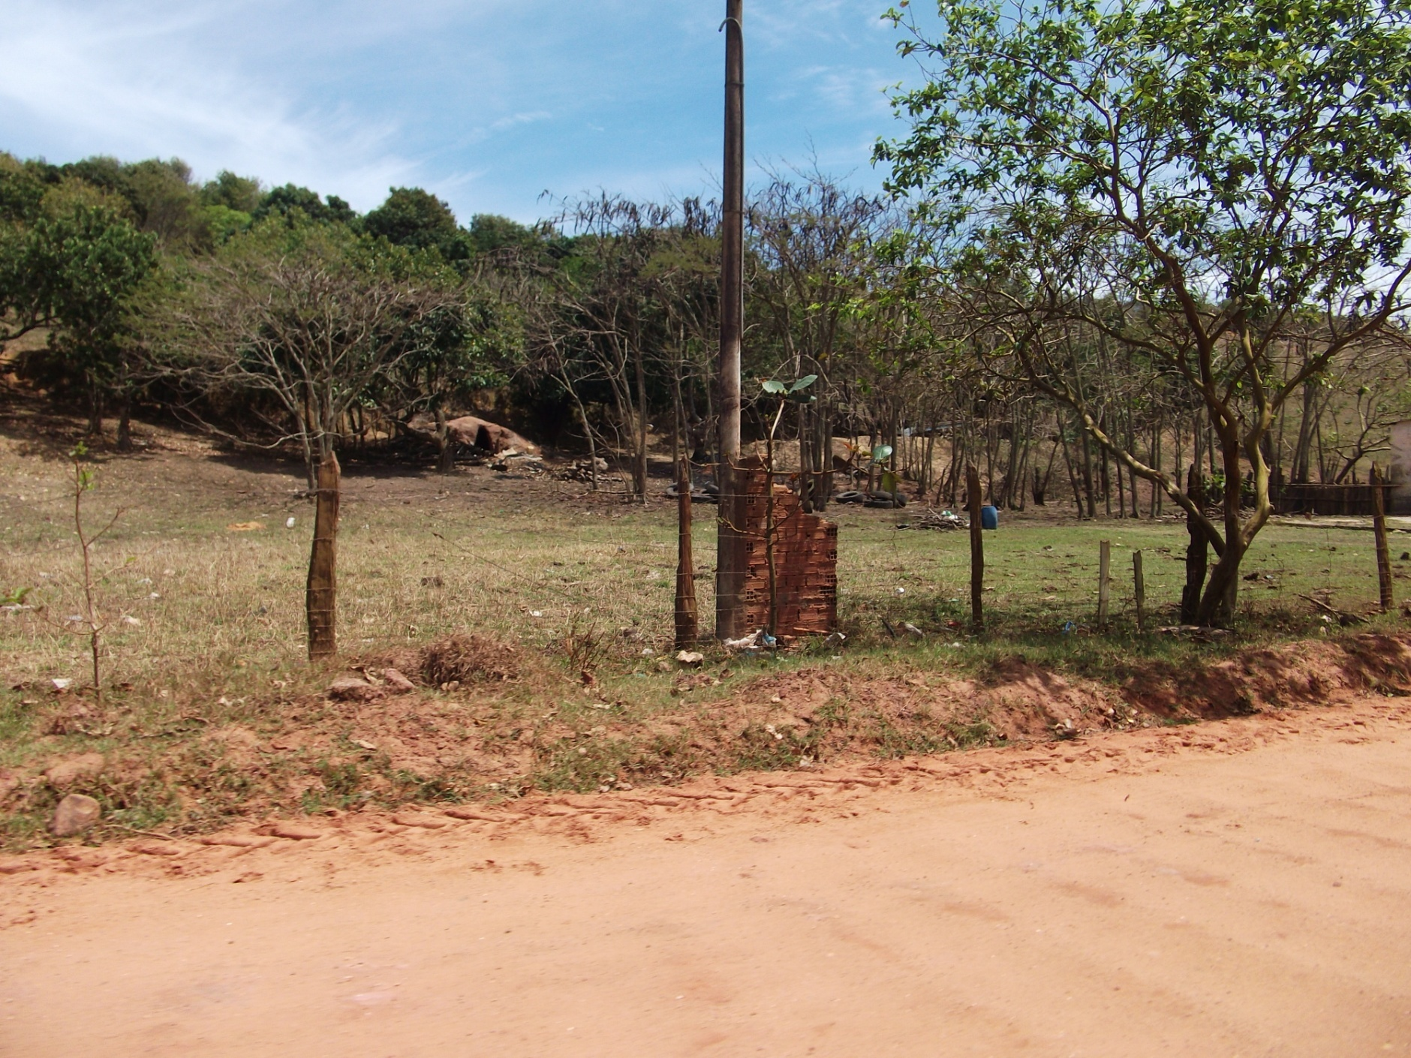

Slide 13
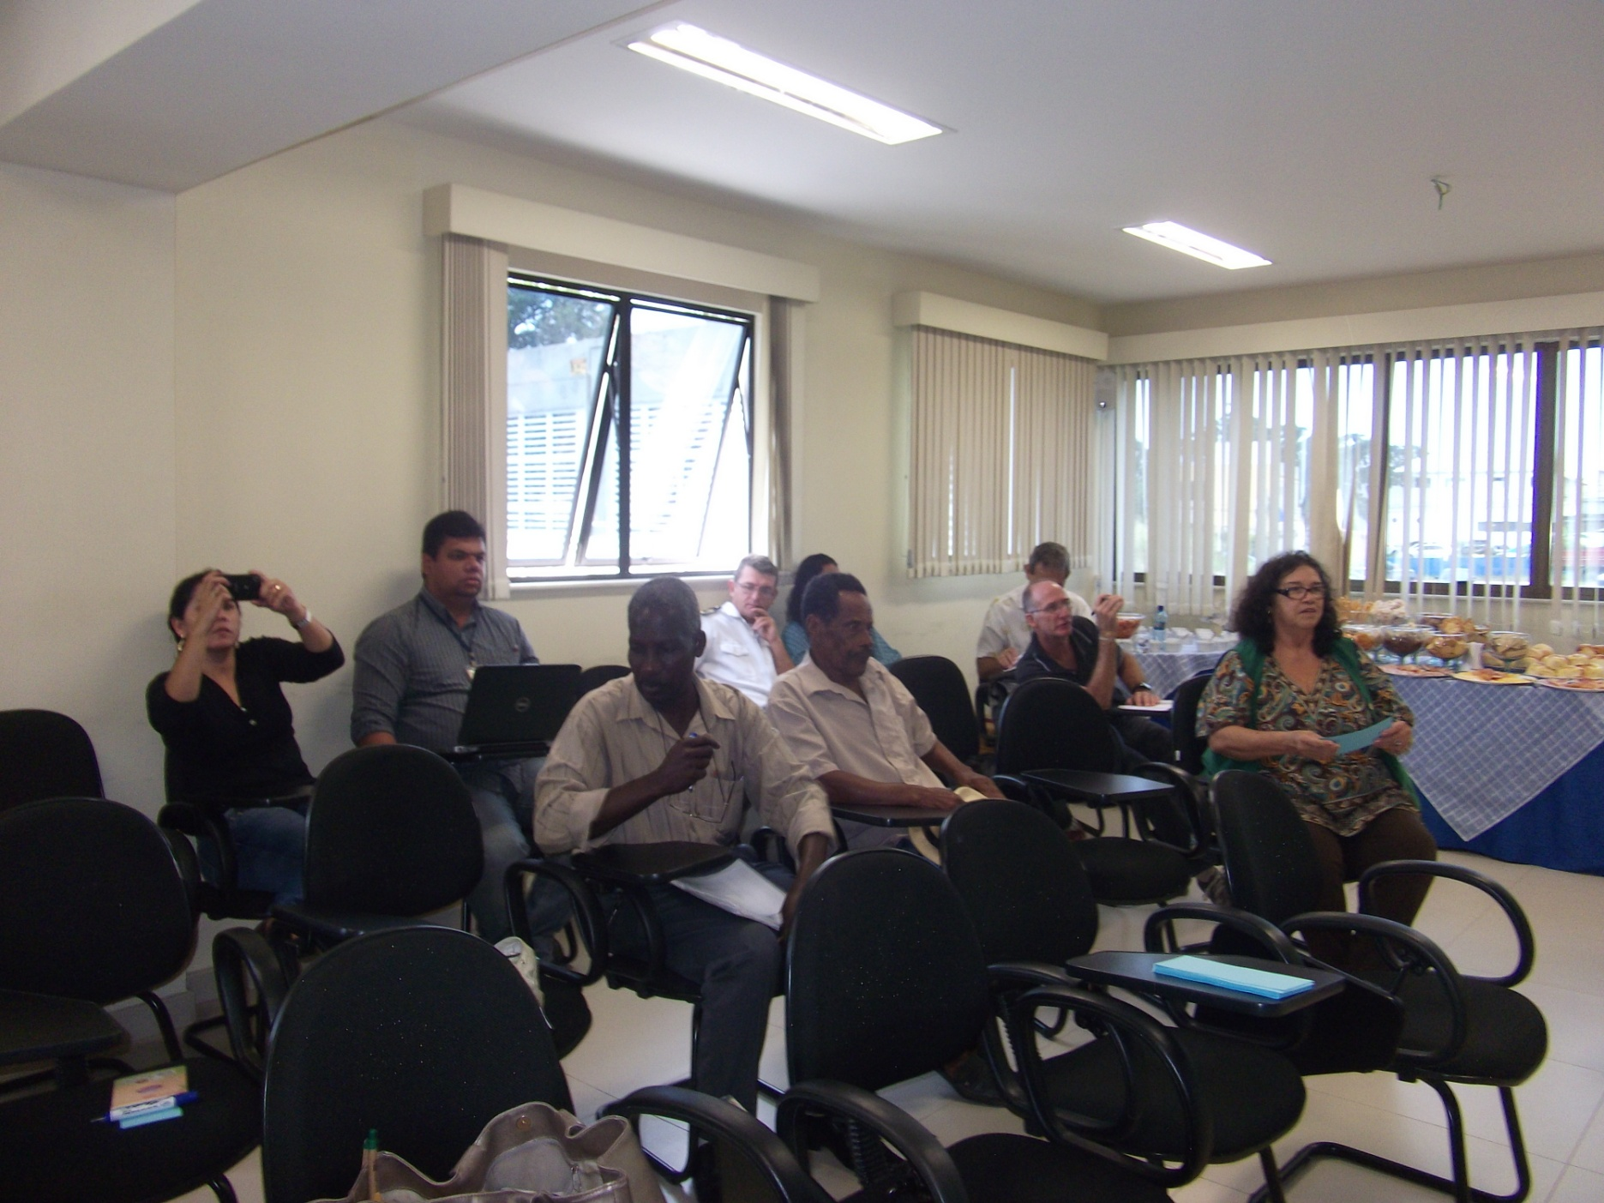

Slide 14
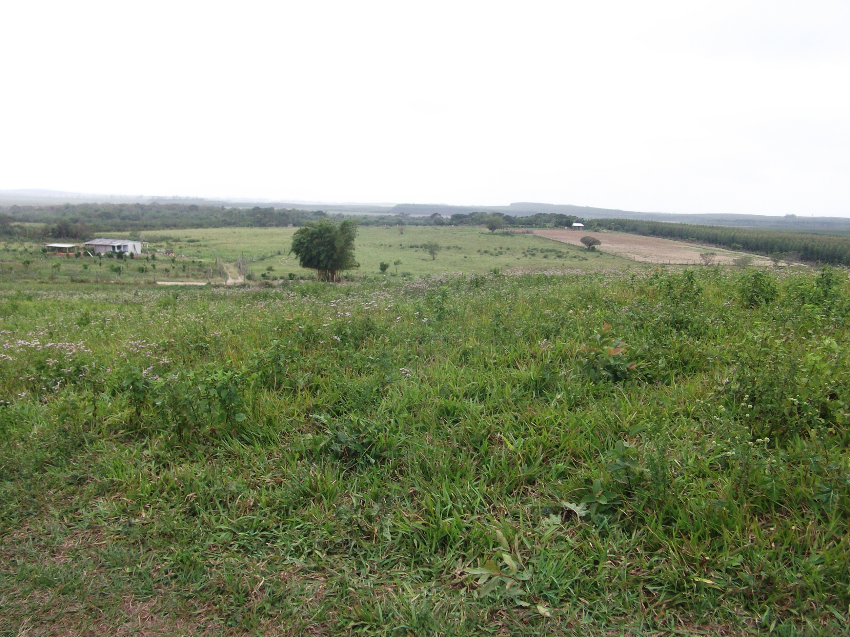
UM RIO QUE INTERLIGA TRÊS PANTANOS
CINCO QUILOMBOS- SOBARA, CAVEIRA BOTAFOGO, RASA , PRETO FORRO, BAHIA FORMOSA
ASSENTAMENTOS – CAMPOS NOVOS I e CAMPOS NOVOS II, ADEMAR MOREIRA
PELO MENOS SEIS MINERADORAS
UMA GRANDE FAZENDA DE EUCALIPTOS
UMA ESCOLA TECNICA
TRES ORGANIZAÇÕES MILITARES - DA MARINHA DOBRASIL – BAeNSPA , ERMCN
DOIS AEROPORTOS
UMA FAZENDA TOMBADA PELO PATRIMONIO HISTORICO NACIONAL
UNIDADES DE CONSERVAÇÃO – SAPIATIBA, , PAU BRASIL, PEC SOL, PNMMAA, RESERVA BIOLOGICA CN
POLO DE DISTRIBUIÇÃO ( SPA) E UM POLO INDUSTRIAL( CF)
Um aterro sanitário, e quatro ETEs , inúmeras fazendas.

Slide 15
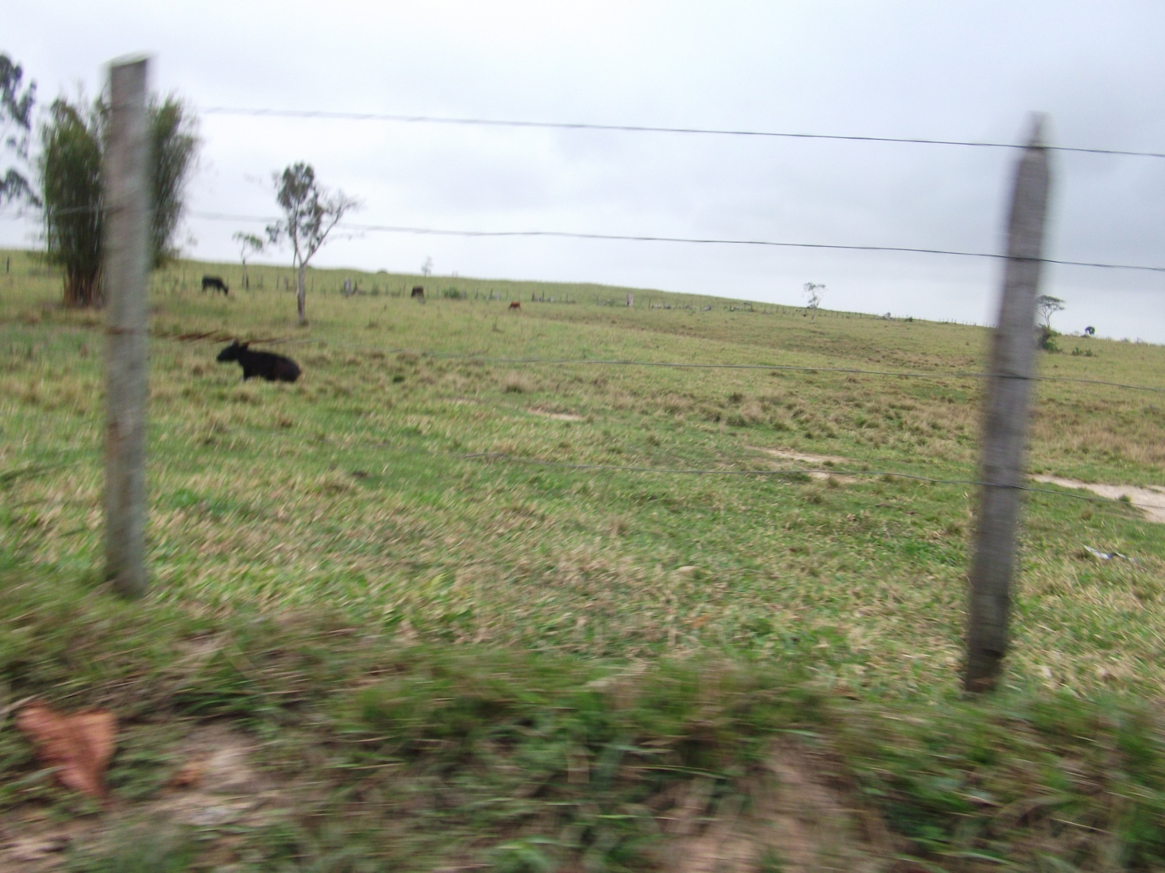

Slide 16
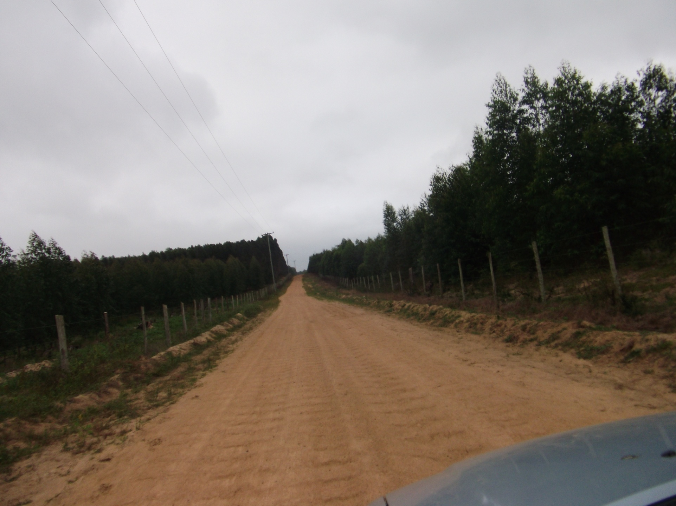

Slide 17
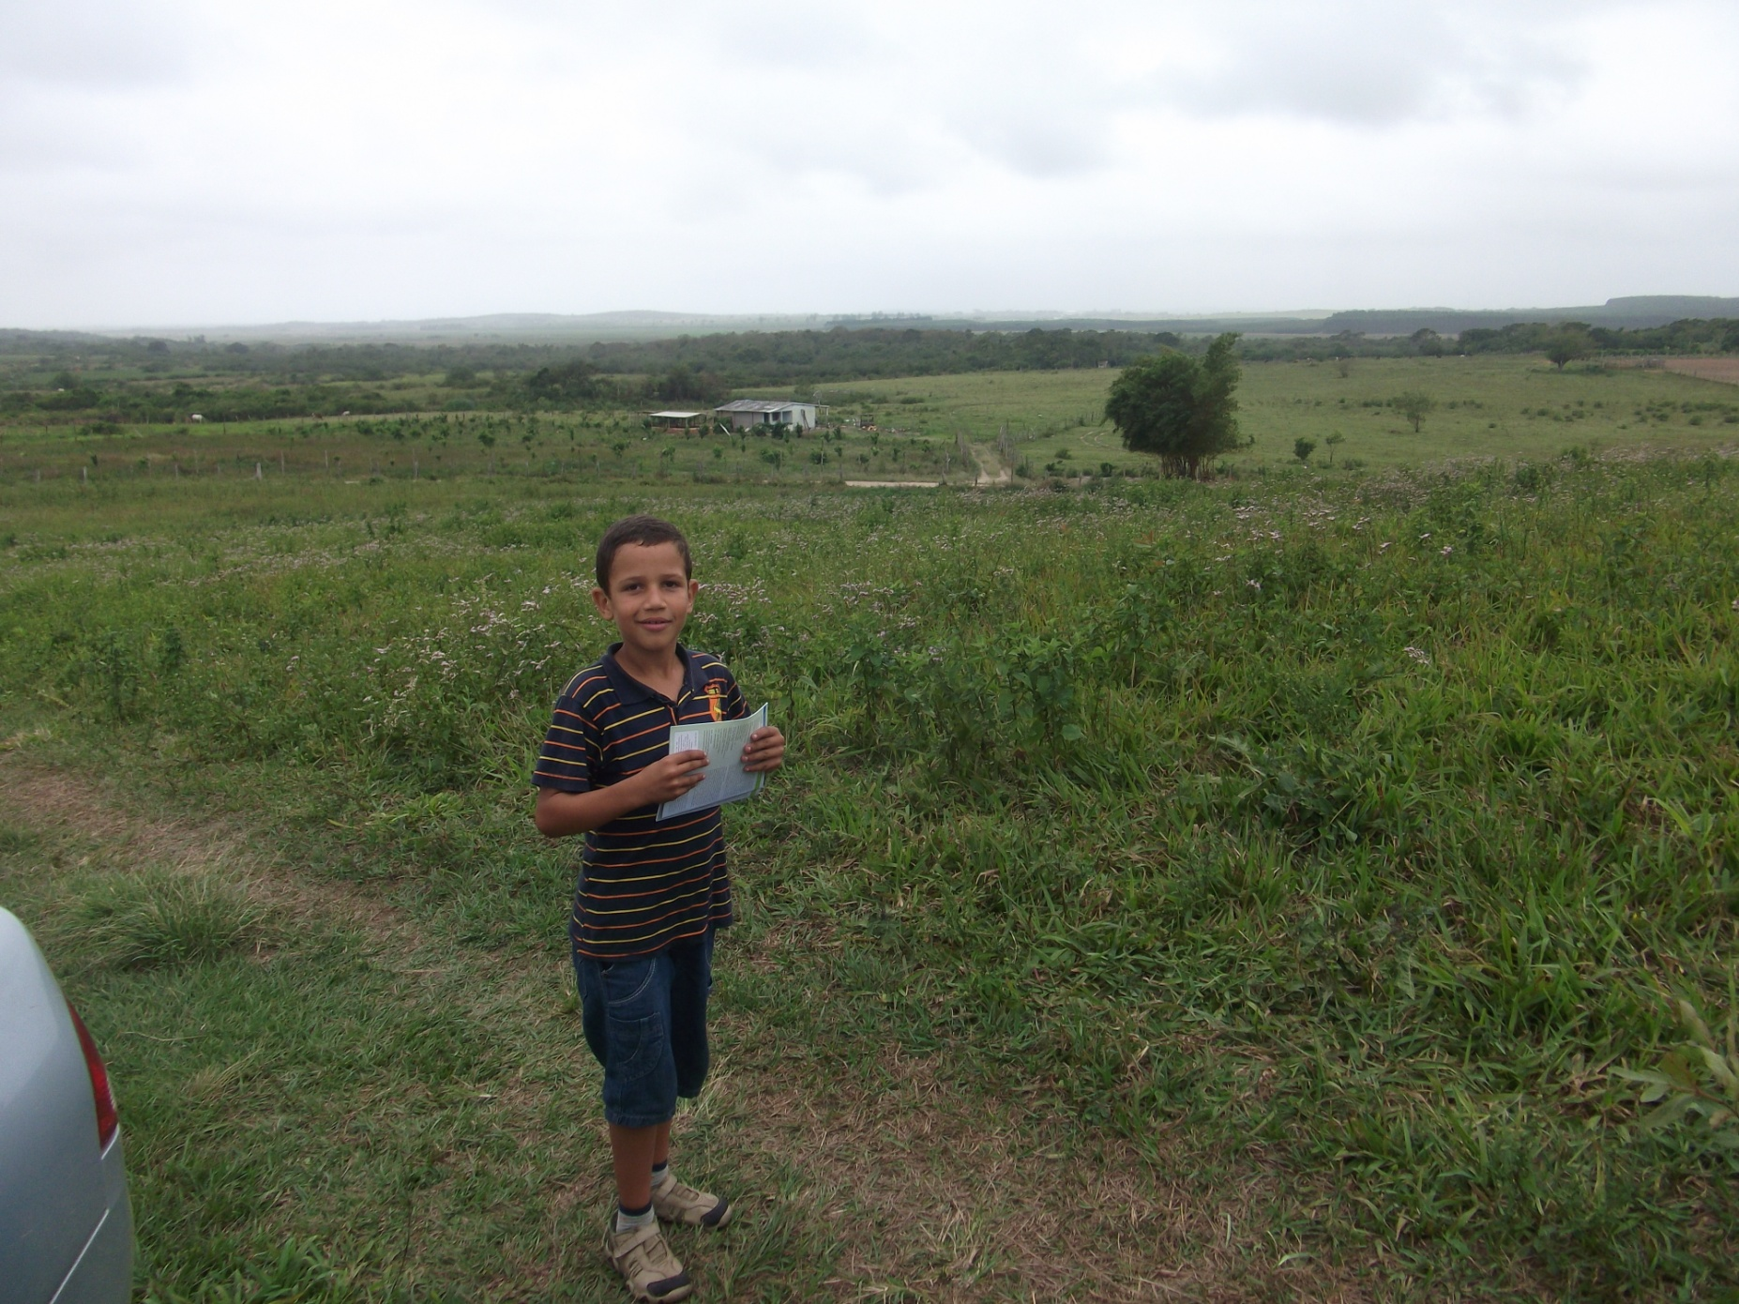
PRECISAMOS TRAÇAR ESTRATÉGIAS
O FUTURO NOS AGUARDA

Slide 18
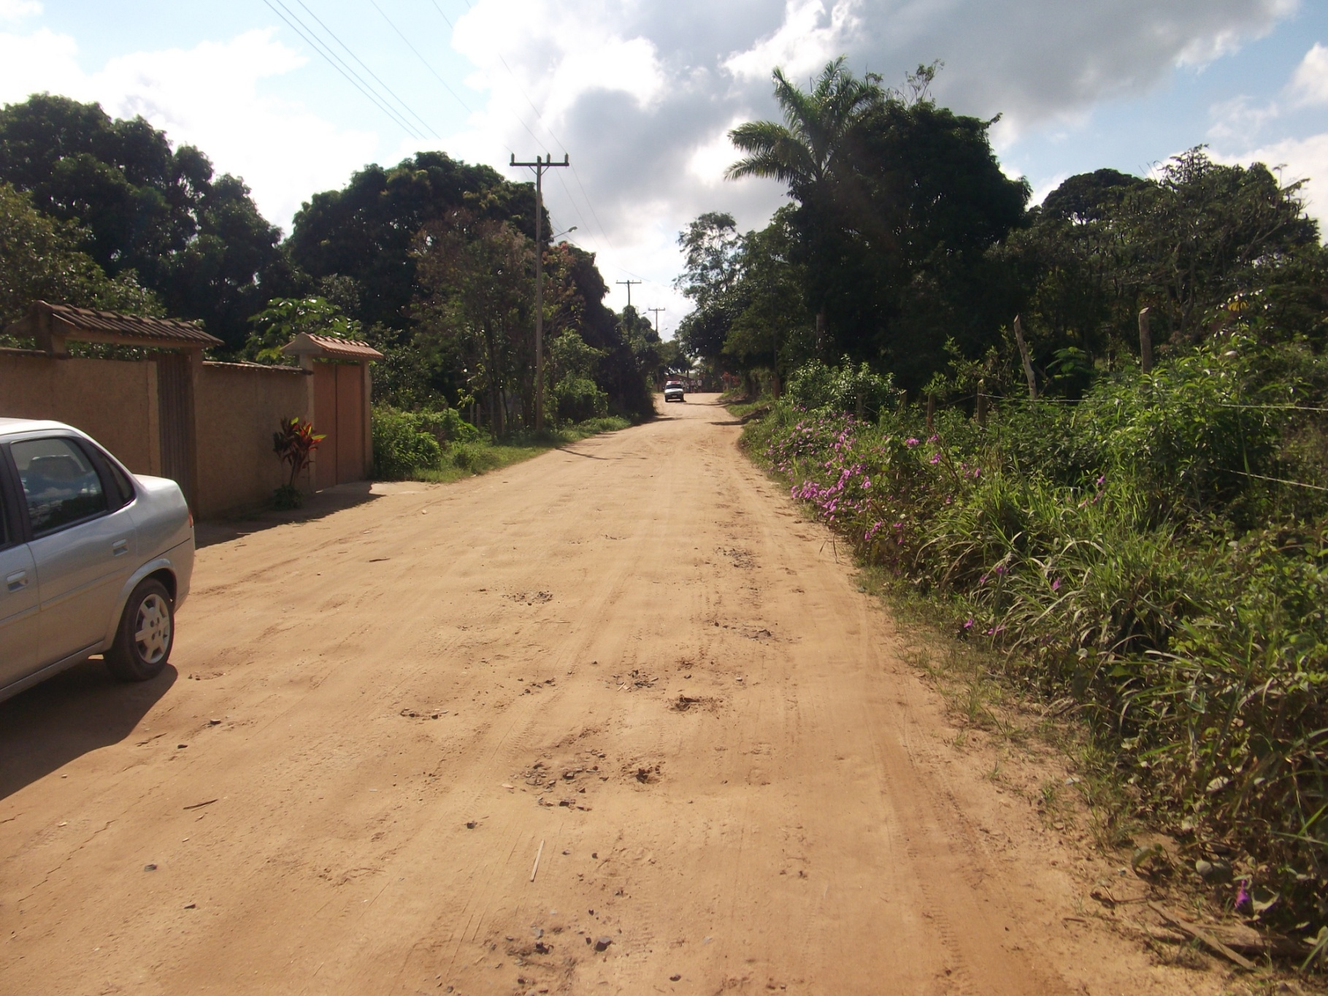

Slide 19
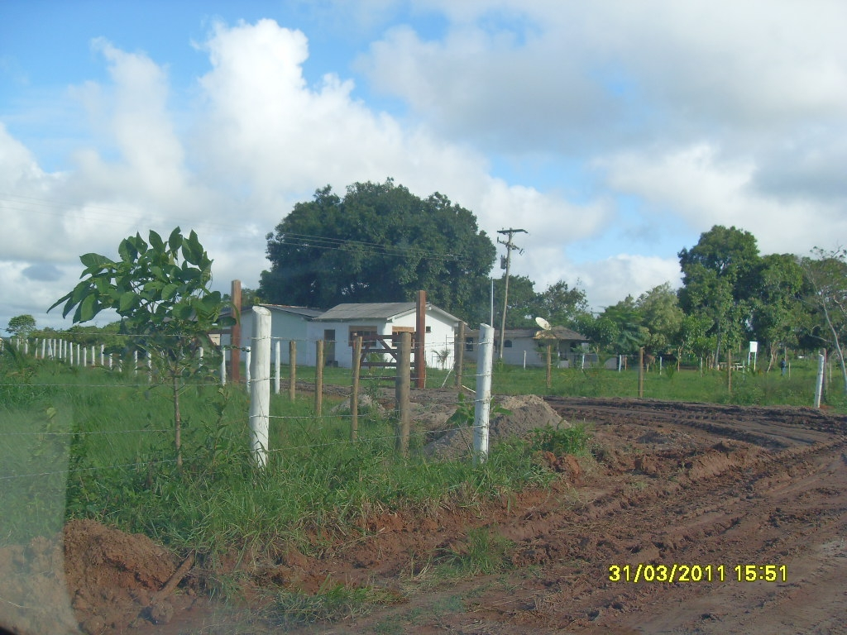

Slide 20
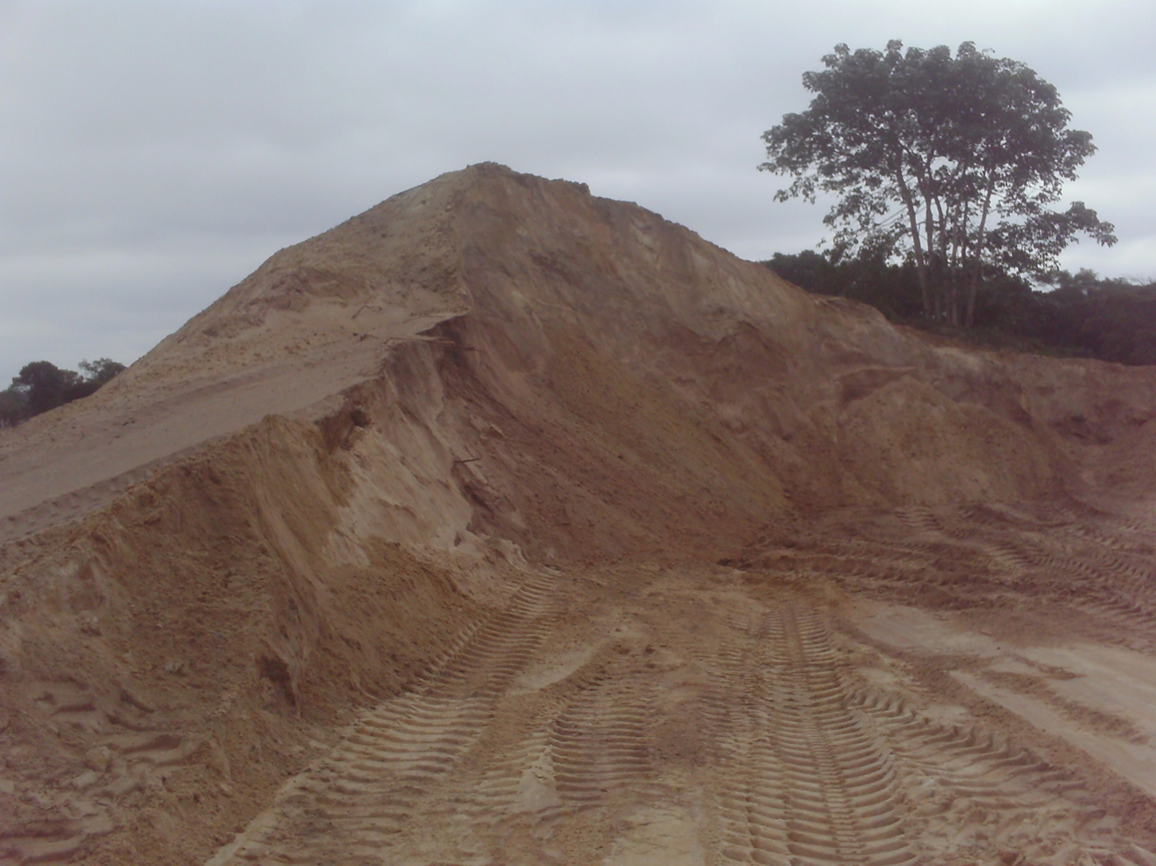

Slide 21
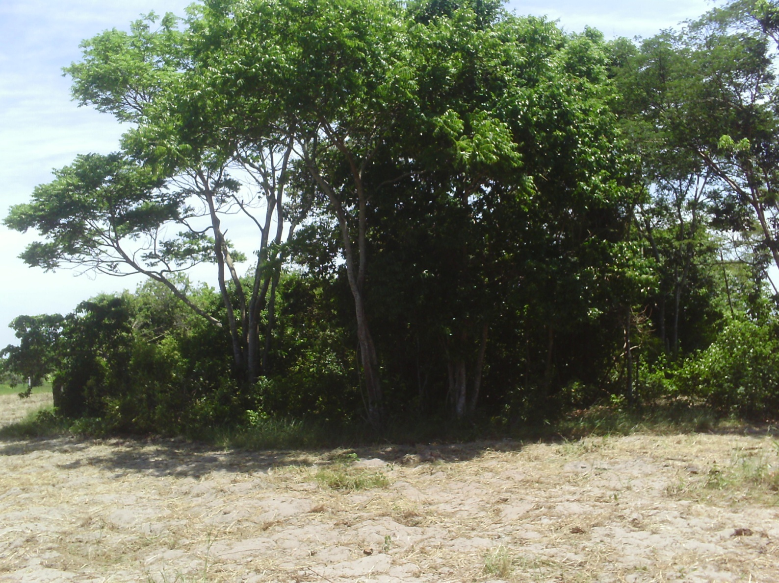

Slide 22
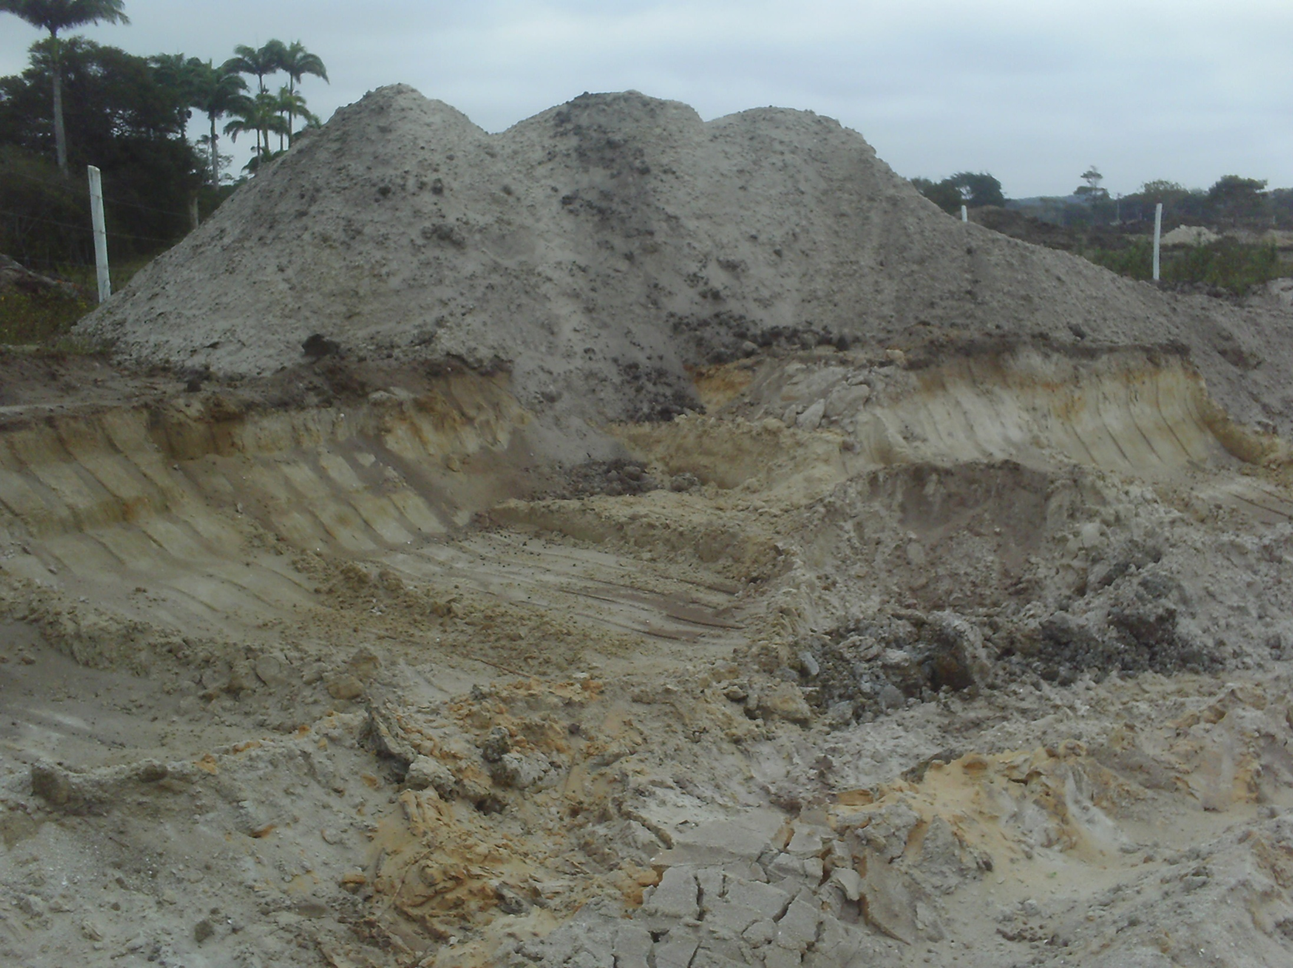

Slide 23
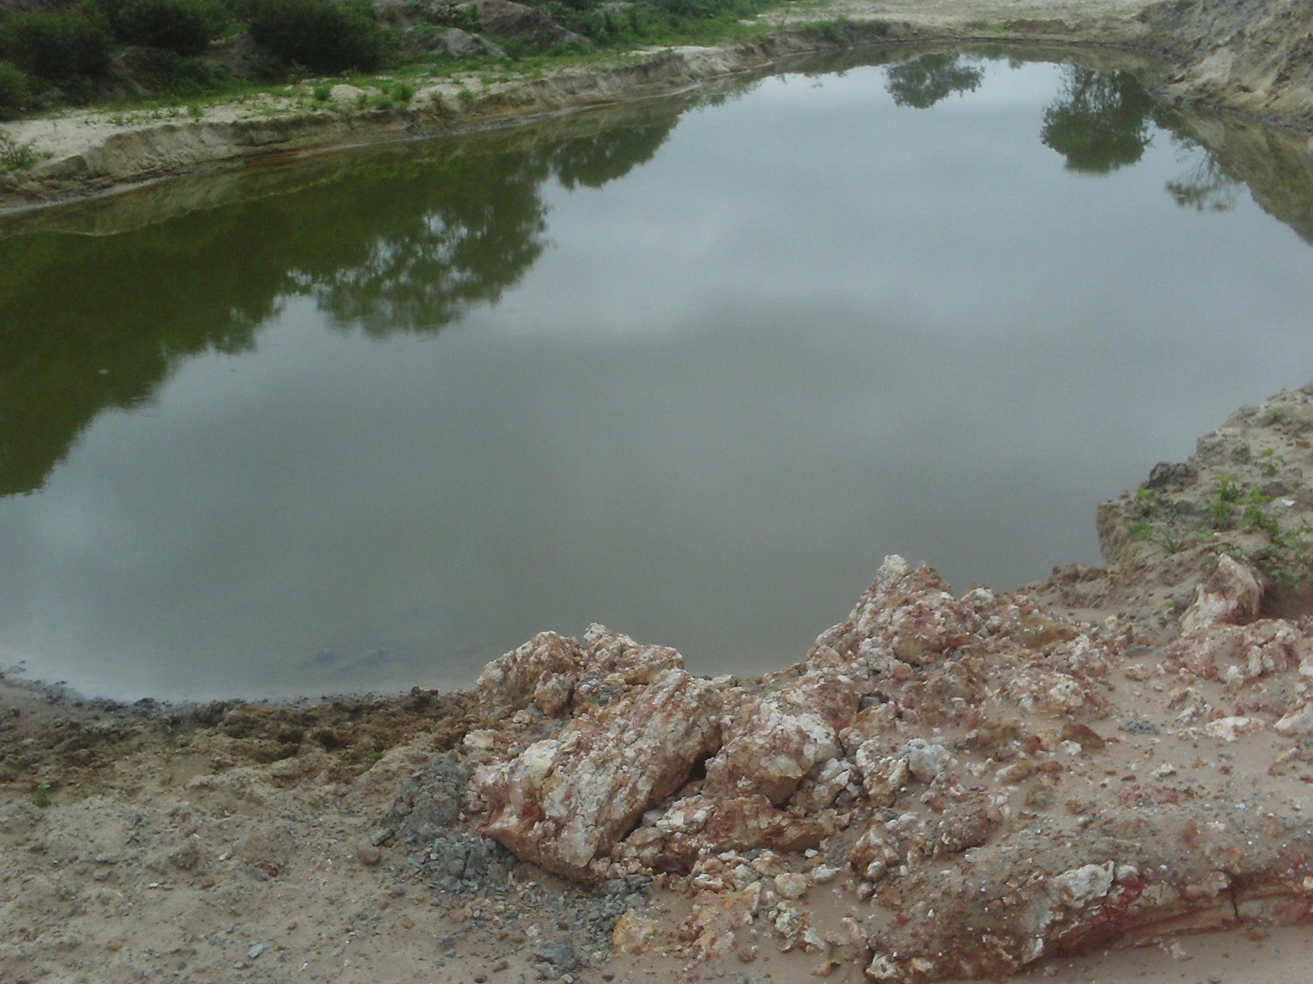

Slide 24
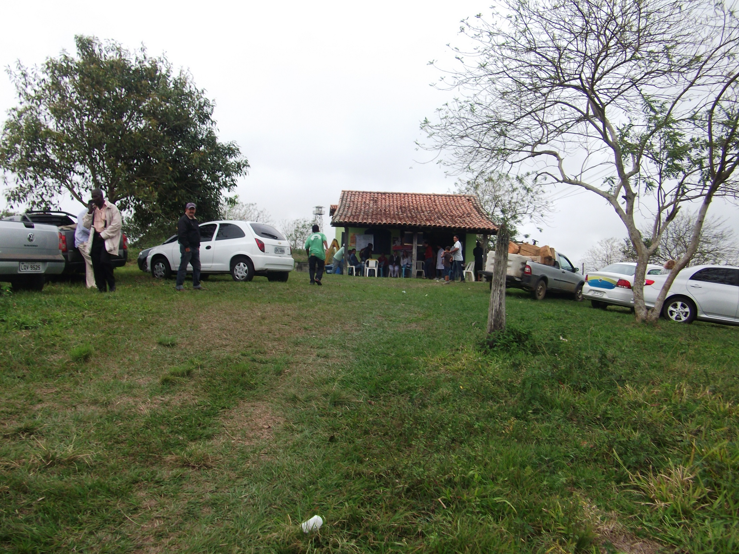

Slide 25
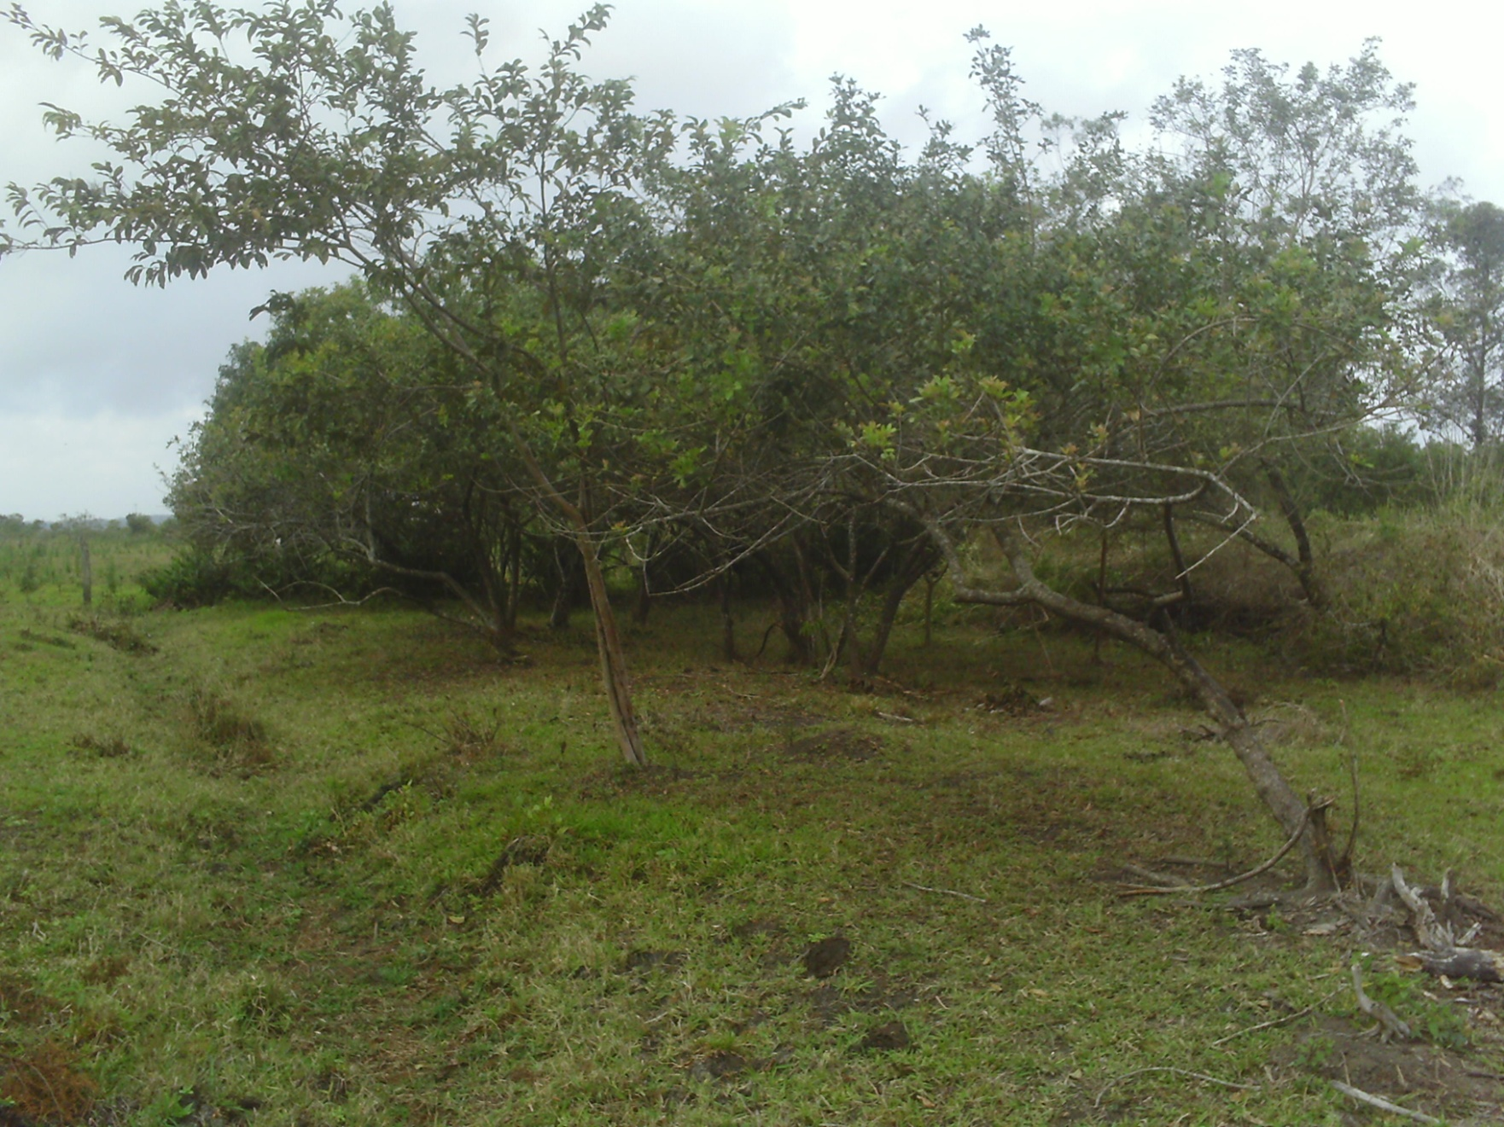

Slide 26
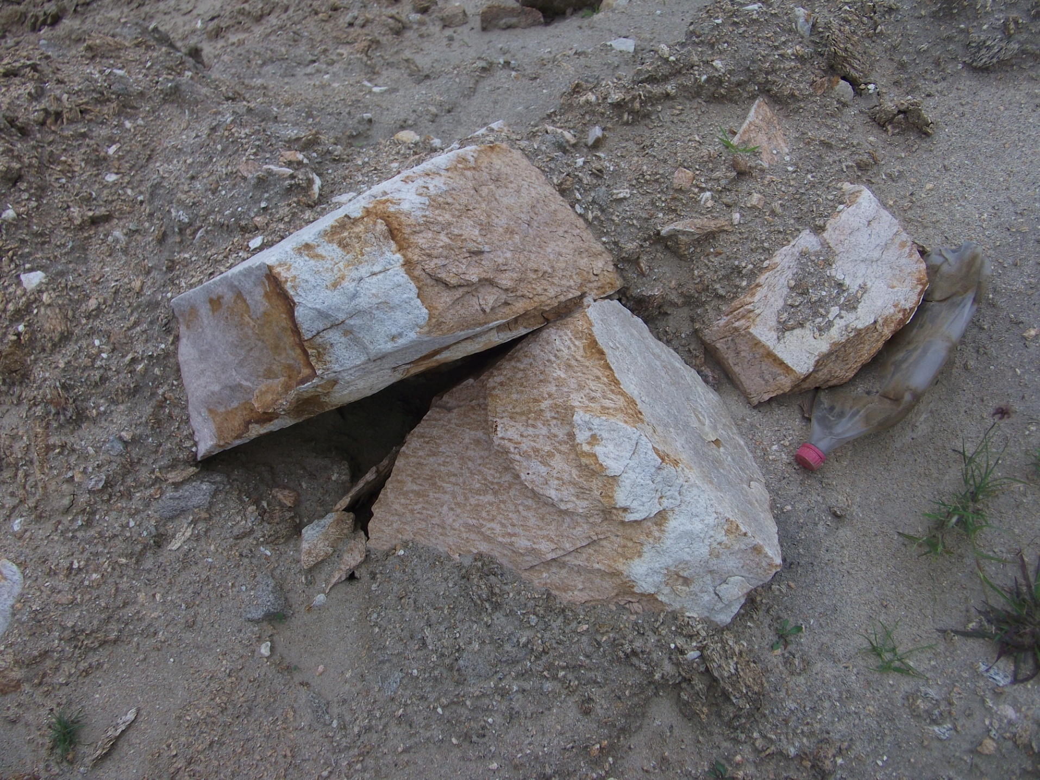

Slide 27
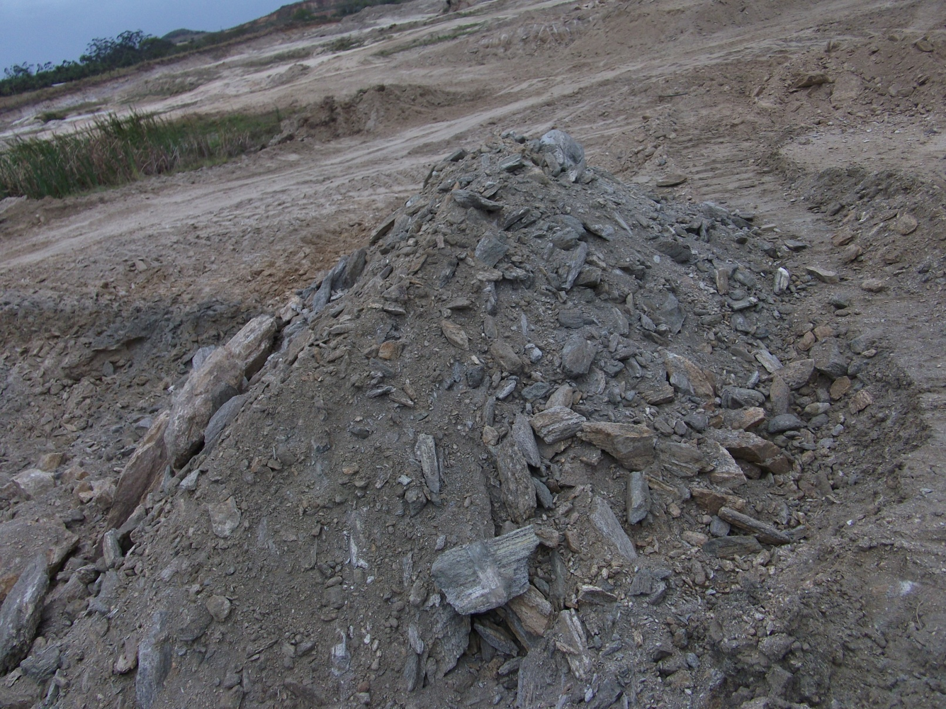

Slide 28
